Slide 1








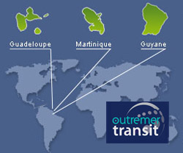





















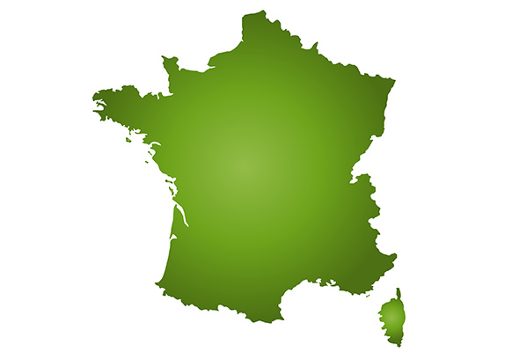



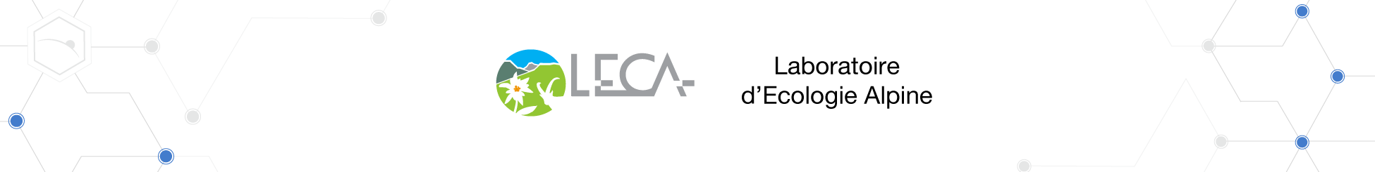





















Développement de biomarqueurs dans le cadre de la convention OSPAR
TOXEM, Montivilliers (Normandie)
Contact: jerome.couteau@toxem.com
Outils:
Platichthys flesus / Solea solea / Limanda limanda :
EROD / AchE / Micronoyaux / Comet / Stabilité lysosomale / Intersexualite / Histologie hépatique / Maturation ovocytaire
Mytilus edulis / Mytilus galloprovincialis :
Stabilité lysosomale / micronoyaux / Comet
Squalius cephalus / EROD / AchE / Micronoyaux / Comet / Intersexualité / Histologie hépatique
LOG UMR 8187
Equipe Diversité, processus et interactions dans les écosystèmes marins
Equipe Ecosystème, biodiversité et changements globaux
Contact: sami.souissi@univ-lille1.fr
Rachid.amara@univ-littoral.fr
Outils:
Eurytemora affinis / Indices morphométriques
LIEC UMR 7360
Equipe EDEC
Contact: laure.giamberini@univ-lorraine.fr
simon.devin@univ-lorraine.fr
Outils:
Antilles françaises
(Pôle Guadeloupe Martinique)
Dreissena polymorpha Dreissena rostriformis bugensis Corbicula fluminea | Scope For Growth Indice de Condition Triglycerides SOD Peroxidation lipidique Caspase Catalase GPx GST Acide Phosphatase Chaine de transport d'électrons mitochondriale Capacité Antioxydante Totale LDH Changement structuraux du système lysosomal (histochimie) Lipides neutres (histochimie) Lipofuscines (histochimie) Catalase (histochimie)
ECOBIO UMR 6553
Equipe RITME
Contact: Claudia.wiegand@univ-rennes.fr
BOREA UMR 7208
Equipe Evaluations des Biominéralisations et Adaptations aux contraintes environnementales
Contact: jean-marc.lebel@unicaen.fr
Outils:
Haliotis tuberculata / métabolisme hémocytaire
SEBIO UMR-I 02
Equipe SEBIO
Contacts: alain.geffard@univ-reims.fr
Outils:
Cottus gobio / CAT / cholinesterase / Cyp3a / Distribution leucocytaire / EROD / Flambée oxydative / GPx / GR / GSH / GST / Mortalité cellulaire / phagocytose / SOD / Tbars
Cyprinus carpio / CAT
Dicentrarchus labrax / CAT / GPx / GST / SOD / Tbars
Dreissena polymorpha / Aggrégation hémocytaire / Amylase / Avidité hémocytaire / Electron transport system / Indice de maturité sexuelle (qté adn présent dans cellule germinale male, distinguer cellule haplo, diplo ou triplo)) / intégrité ADN / LDH / Lipase / Mortalité hémocytaire / phagocytose / Phosphatase acide / Réserve énergétique / SOD / Transaminase
Dreissena rostriformis bugensis / SOD
Eurytemora affinis / AchE
Gammarus fossarum / Amylase / Réserves énergétique / Trypsine
Gasterosteus aculeatus / AchE / Amylase / CAT / comet sur sang / Cyp3a / Distribution leucocytaire / EROD / Flambée oxydative / GPx / GR / GSHt / GST / Mortalité leucocytaire / phagocytose / Phosphatase alcaline / Réserves énergétiques / SOD / Spiggin / Tbars / Trypsine / VTG
Gobio gobio / AchE / CAT / Cyp3a / EROD/ GPx / GSH / GST / Ovotestis / SOD/ Tbars / VTG / EROD / GST / Tbars
Leuciscus cephalus / CAT / cholinesterase / Cyp3a / EROD / GPx / GR / GSHt / GST / Ovotestis / SOD / Tbars / VTG
Mytilus edulis / activité MXR / Aggrégation hémocytaire / motilité hémocytaire / phagocytose / SOD / viabilité hémocytaire
Mytilus galloprovincialis / activité MXR / Aggrégation hémocytaire / motilité hémocytaire / phagocytose / viabilité hémocytaire
Palaemon longirostris / comet sur spz
Palaemon serratus / comet sur spz
Phoxinus phoxinus / Ovotestis
Rutilus rutilus / CAT / cholinesterase / Cyp3a / EROD / GPx / GSHt / GST / histopathologie hépatique / Ovotestis / SOD / Tbars / VTG
Salmo trutta / histologie
Salvelinus fontinalis / histologie
Sarotherodon melanotheron / AchE / EROD / GSHt / GST / Tbars
Zosterisessor ophiocephalus / GST / Tbars
ESE UMR 8079
Equipe EPC
Contact: Marie-Agnes.Coutellec@inra.fr
UR AFPA 340
Equipe MRCA
Contact: damien.banas@univ-lorraine.fr
LEHNA UMR 5023
Equipe IPE
Contact: alain.devaux@entpe.fr
LEMAR(UMR6539)
Equipe PANORAMA
Contact: Michel.Auffret@univ-brest.fr
Outils:
Mytilus edulis / phagocytose
Lille
RIVERLY
Ecotoxicologie
Contact: olivier.geffard@irstea.fr
Outils:
Gammarus fossarum / AchE
Gammarus fossarum / carboxyestérase
Gammarus fossarum / comet sur spz
Gammarus fossarum / GST
Gammarus fossarum / mue
Gammarus fossarum / phénoloxydase
Gammarus fossarum / taux d'alimentation
MMS EA 2160
Equipe ECEm
Contact: Catherine.Mouneyrac@univ-nantes.fr
Outils:
Hediste diversicolor / CAT
Hediste diversicolor / Comet sur hemolymphe
Hediste diversicolor / GST
Hediste diversicolor / LDH
Hediste diversicolor / Réserves énergétiques
Hediste diversicolor / SOD
Hediste diversicolor / Tbars
Scrobicularia plana / AchE
Scrobicularia plana / CAT
Scrobicularia plana / GST
Scrobicularia plana / LDH
Scrobicularia plana / Réserves énergétiques
Scrobicularia plana / SOD
Verneuil
en Halatte
Caen
Le Havre
Paris
Reims
Brest
Rennes
MCAM UMR 7245
Equipe CCE
Contact: benjamin.marie@mnhn.fr
Outils:
Perca fluviatilis / Metabolomique du foie
Metz/Nancy
Angers
LECA UMR 5553
Equipe DivAdapt
Contact: stephane.reynaud@univ-grenoble-alpes.fr
Nantes
La Rochelle
Lyon
Biogéochimie et Ecotoxicologie
Equipe LEX
Contact: farida.akcha@ifremer.fr
Outils:
Bivalve / Comet
Bivalve / AchE
Poisson plat / Comet
Poisson plat / AchE
Bordeaux
Grenoble
ECOMERS EA 4228
Equipe Ecotoxicologie
Contact: francour@unice.fr
Albi
Cadarache
Toulouse
Montpellier
Marseille
Nice
LIENSs (UMR7266)
AMARE
Contact: paco.bustamante@univ-lr.fr
Outils:
IRSN Unité environnement
Equipe LECO
Contact: christelle.adam-guillermain@irsn.fr
Alle alle Aptenodytes patagonicus Diomedea exulans Larus argentatus Larus fuscus Larus marinus Rissa tridactyla Stercorarius antarcticus Stercorarius maccormicki Thalassoica antarctica | CAT corticosterone GPx Hormones thyroïdiennes (TT3, TT4) prolactine SOD
Crassostrea gigas / Laccase Mimachlamys varia / GST Mimachlamys varia / Tbars Mimachlamys varia / Metallothioneines Mimachlamys varia / Laccase Mimachlamys varia / SOD
EPOC (UMR5805)
Equipe Ecotoxicologie Aquatique
Contact: magalie.baudrimont@u-bordeaux.fr
Outils:
Corbicula fluminea / transcriptomique
Oncorhynchus mykiss / comet sur larve
Oncorhynchus mykiss / protéines carbonylées
Oncorhynchus mykiss / Tbars
Oncorhynchus mykiss / test des micronoyaux
Oryzias latipes / Comet sur larve
Oryzias latipes / EROD
Oryzias latipes / test des micronoyaux
Zosterisessor ophiocephalus / AchE
Zosterisessor ophiocephalus / CAT
Zosterisessor ophiocephalus / EROD
Zosterisessor ophiocephalus / GST
Zosterisessor ophiocephalus / Tbars
ECOLAB UMR 5245
Equipe ECI
Contact: laury.gauthier@univ-tlse3.fr
GEODE UMR 5602
Contact: florence.geret@univ-jfc.fr
Outils
Schmidtea polychroa / nombre de cocons pondus et nombre de juvéniles par cocons
Radix balthica / taux d'éclosion
Lymnea stagnalis / taux d'éclosion
MARBEC (UMR9190)
Equipe Contaminants:
Devenir et réponse
Contact: emilie.farcy@umontpellier.fr
Outils:
Dicentrarchus labrax / p osmotique sg
Gammarus fossarum / p osmotique sg
Gammarus pulex / p osmotique sg
Homarus gammarus / p osmotique sg
Oncorhynchus mykiss / p osmotique sg
Penaeus japonicus / p osmotique sg
Hydrosciences Montpellier
Equipe ContEm
Contact: egomez@univ-montp2.fr
Outils:
Mytilus galloprovincialis / métabolomique
IMBE UMR 7263
Equipe Biomarqueurs, Environnement santé
Contact: julien.issartel@imbe.fr

